Slide 1


ỦY BAN NHÂN DÂN QUẬN LONG BIÊN
TRƯỜNG MẦM NON HOA MỘC LAN
LĨNH VỰC PHÁT TRIỂN NGÔN NGỮ
Truyện “Con cáo”
    Lứa tuổi: 24-36 tháng

Slide 2


1. Gây hứng thú

Slide 3
Truyện
“Con cáo”

Slide 4
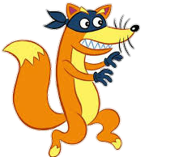
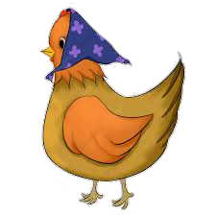




Slide 5


Slide 6


Slide 7


Slide 8
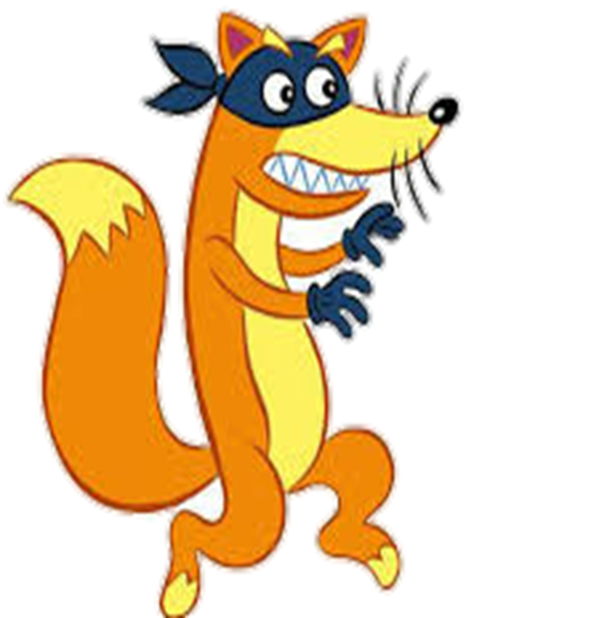
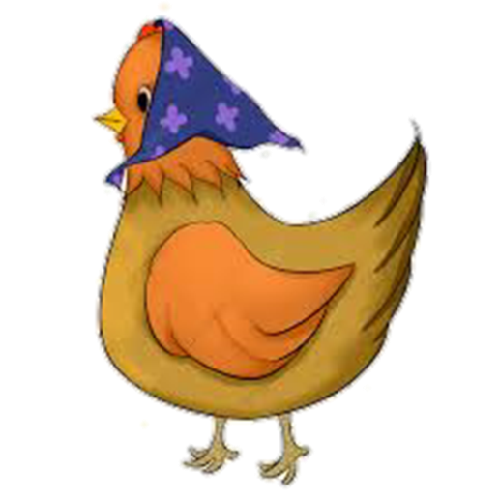


Slide 9

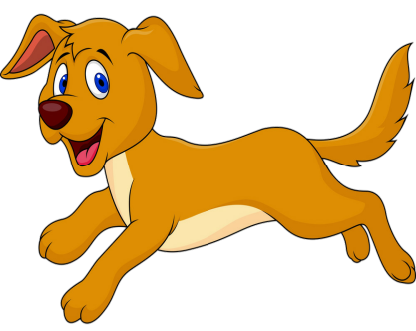

Slide 10
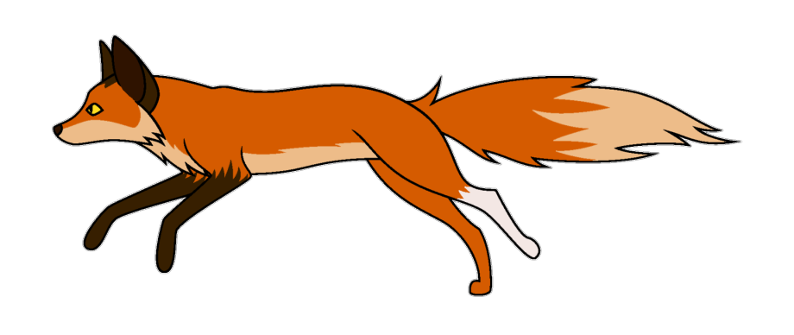



Slide 18

Truyện
“Con cáo”

